Slide 1

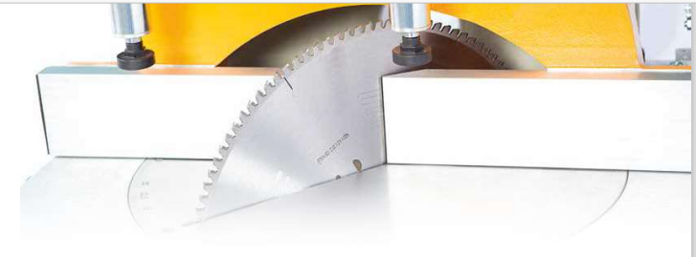
Automatização de uma máquina de corte de perfil
Francisco Gonçalves nº 98499
Catarina Bastos nº98614
Gerardo Torres nº114790
UC: Projeto em Sistemas de Automação

Slide 2
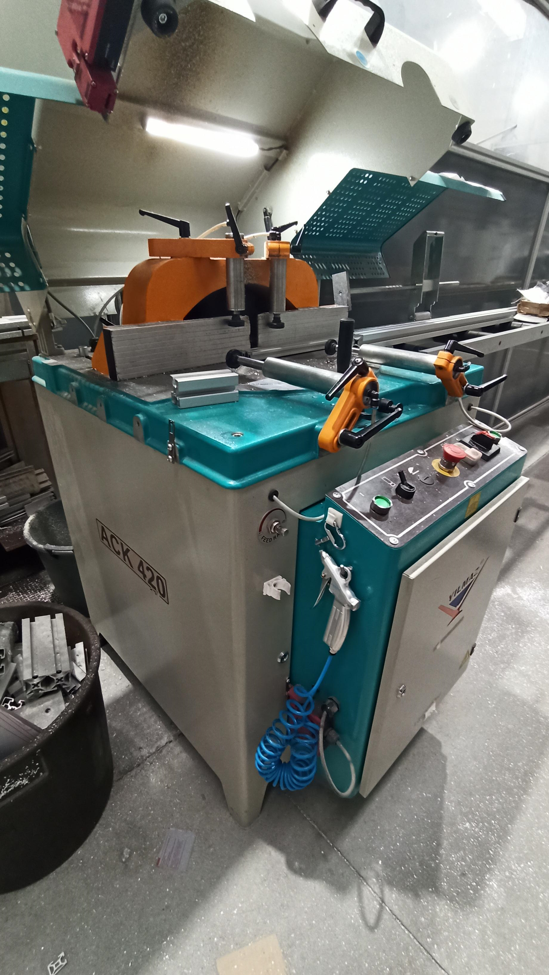

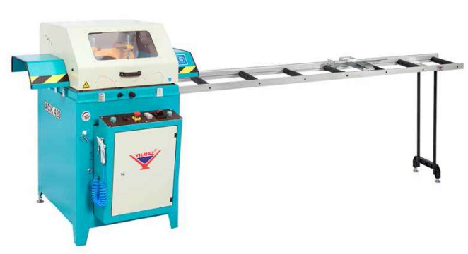
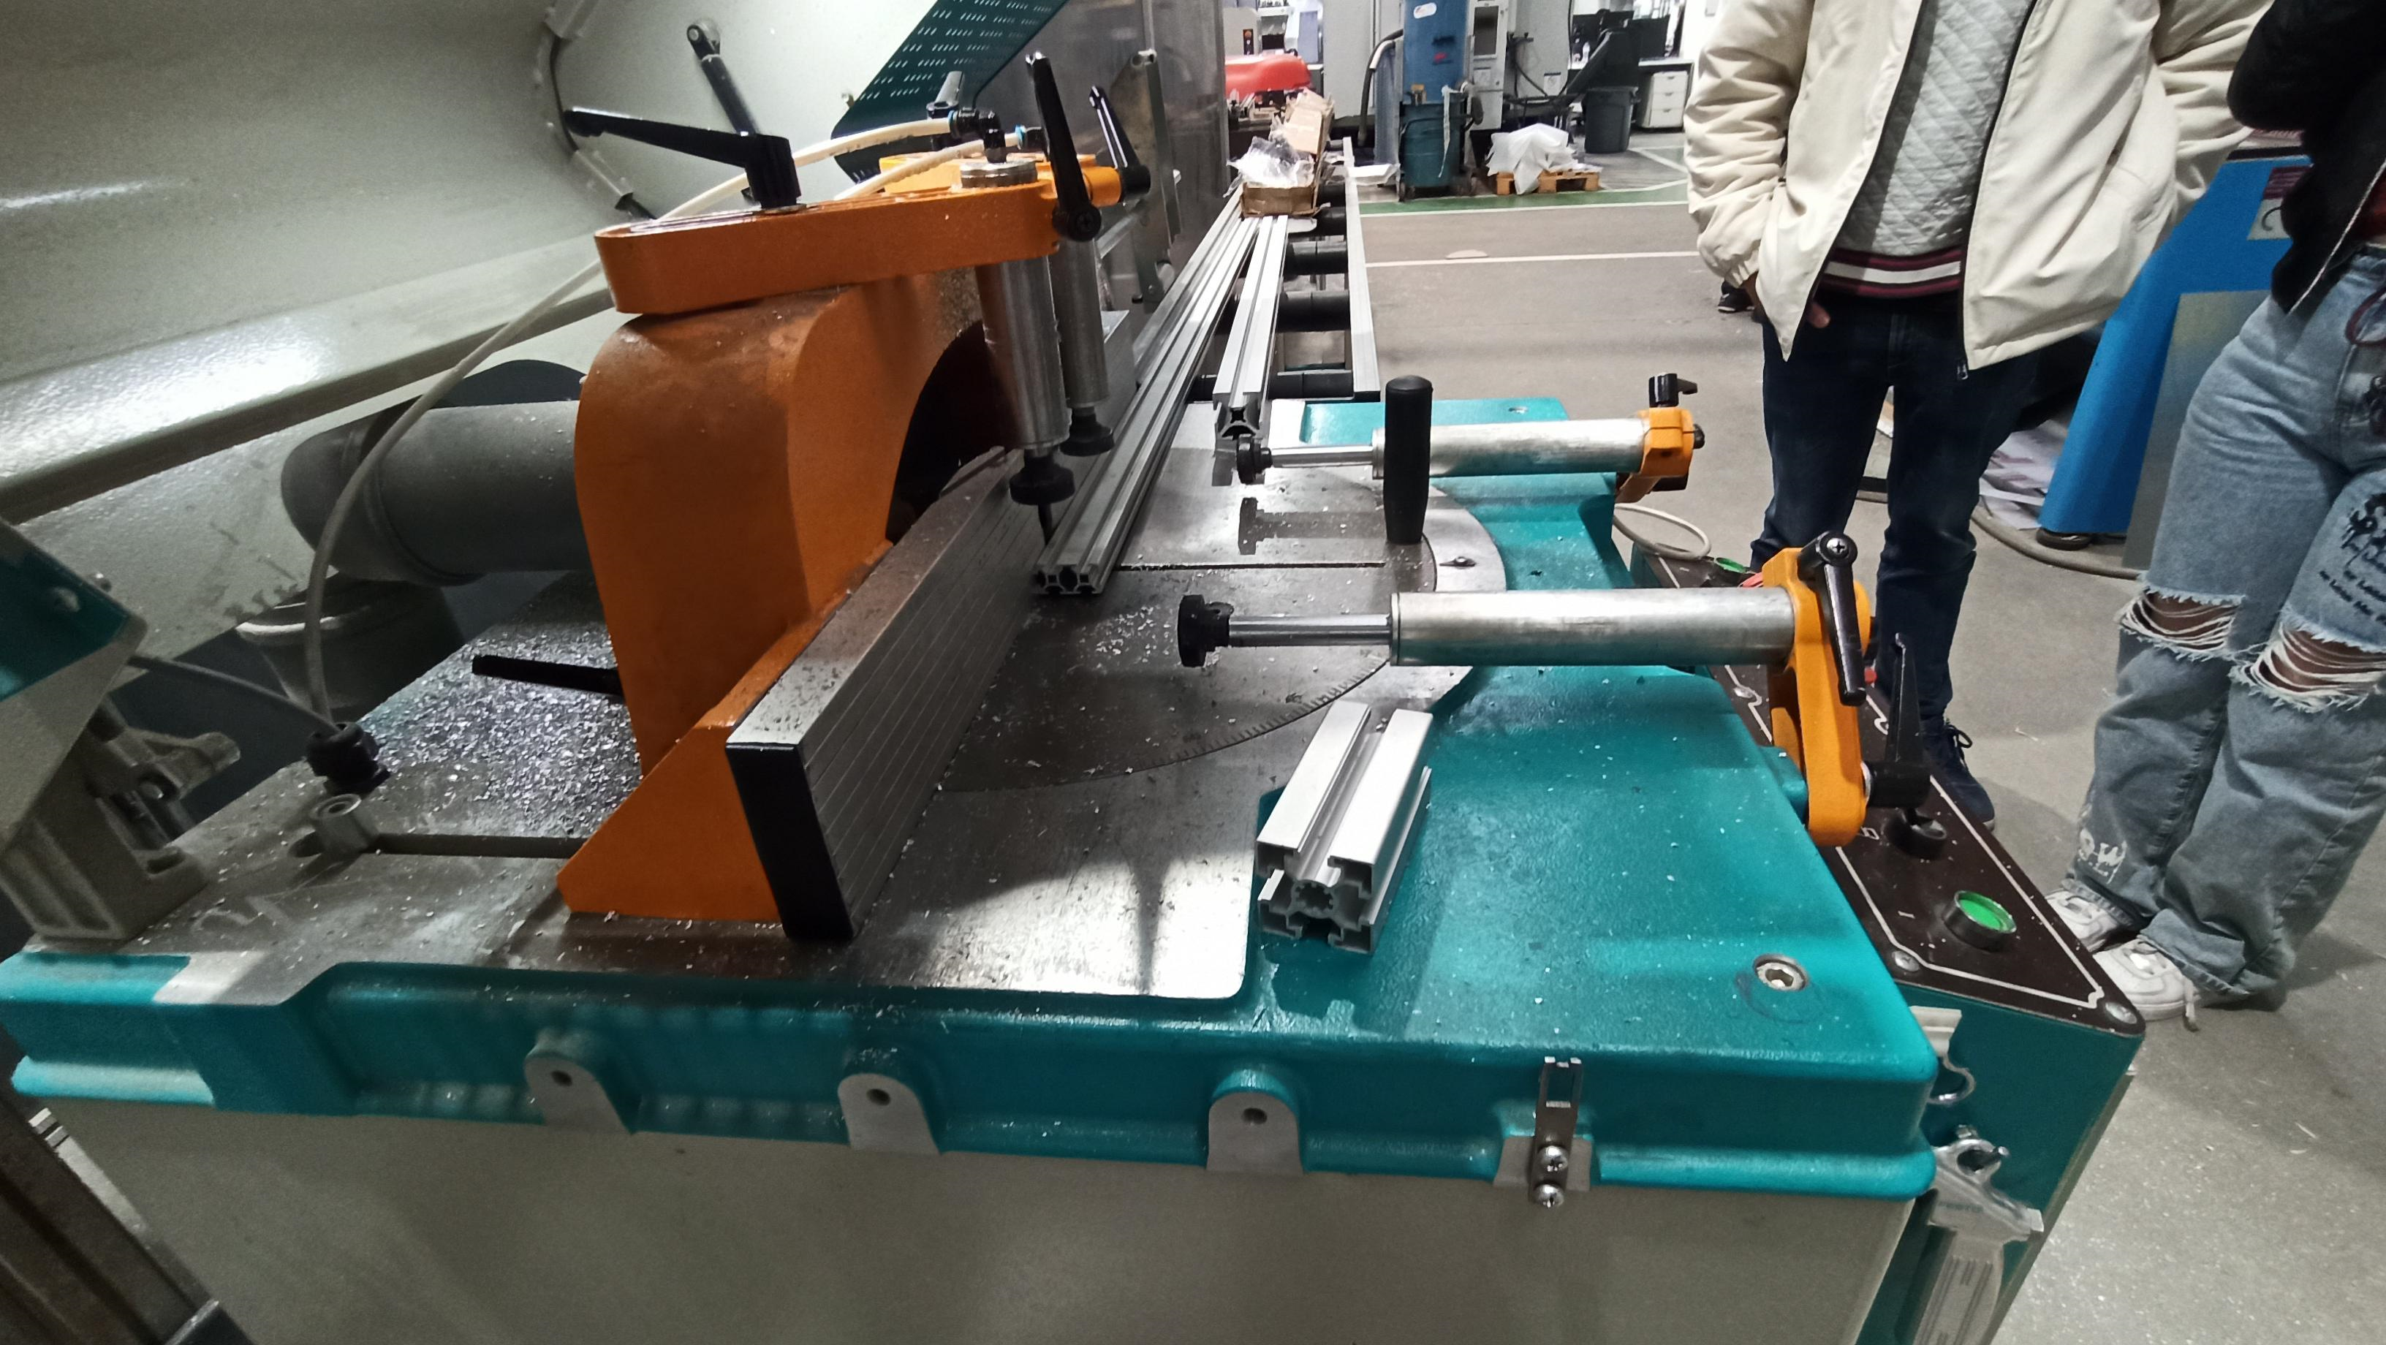
2

Slide 3
Objetivos
Obstáculos
Fixação do perfil através do sistema pneumático automatizado
Otimização dos perfis
Precisão do comprimento de corte
Precisão da realização do corte
O comprimento máximo do perfil
A opção de vários comprimentos de corte para o mesmo perfil
Espaço reduzido para implementação do sistema mecânico
A limalha resultante da operação de corte danificar a superfície dos perfis
3

Slide 4
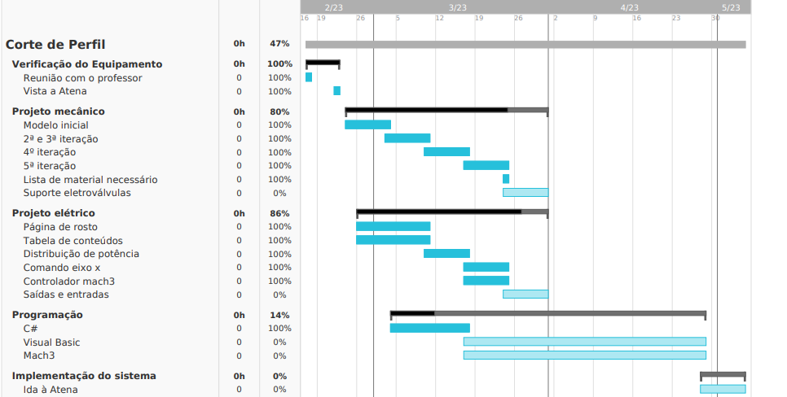
Planeamento do projeto
4

Slide 5
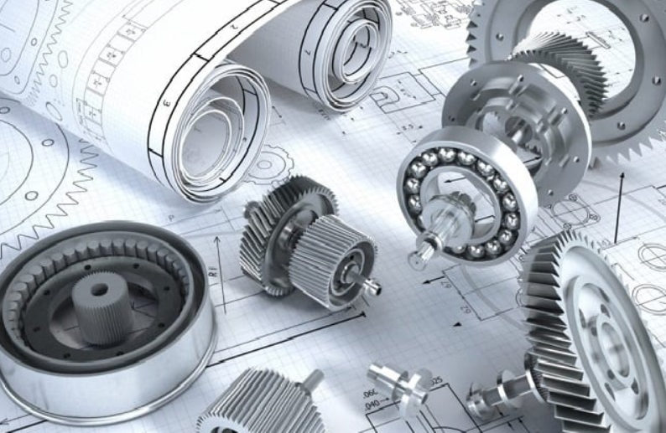


01
02
03
Projeto mecânico
Projeto elétrico
Programação
5

Slide 6
01
Projeto mecânico
6

Slide 7
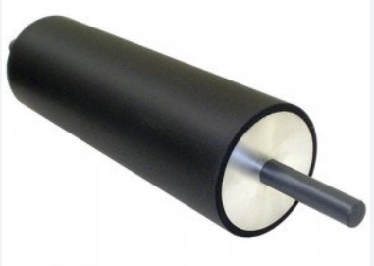
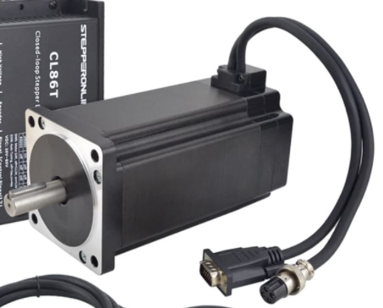
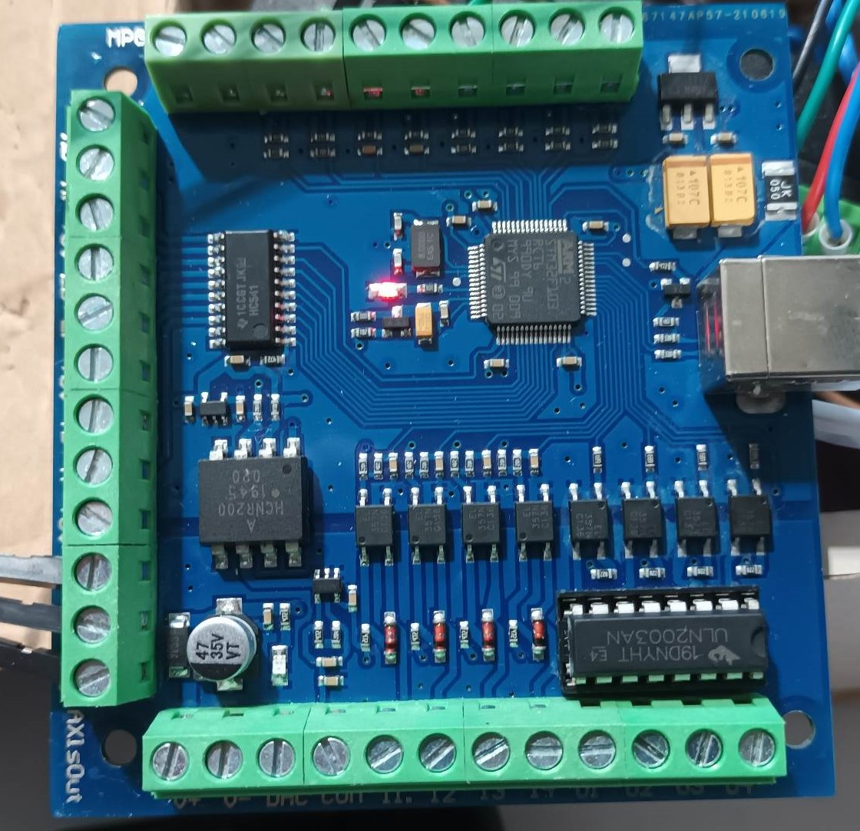
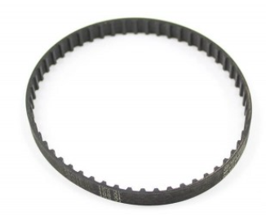
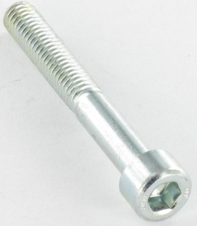
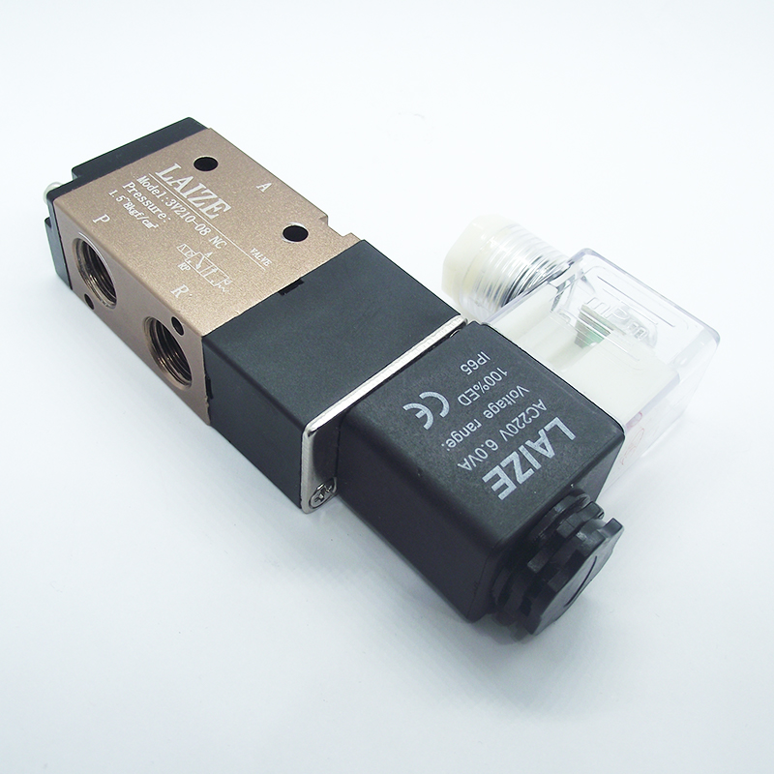
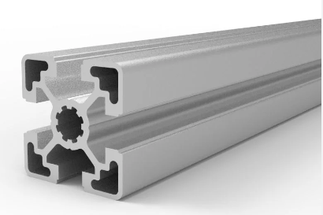
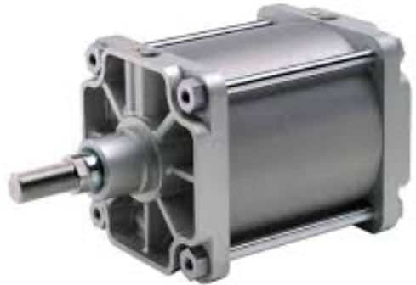
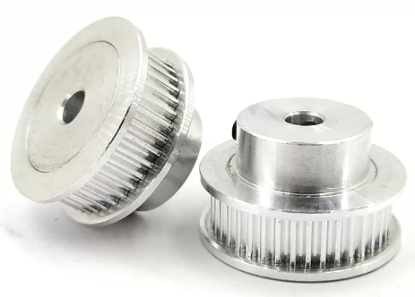
Lista de componentes principais
Motor passo a passo
Cilindro de tração
Correia
Mach3
Parafusos
Electroválvulas
Cilindro pneumático
Perfil
Polia
7

Slide 8
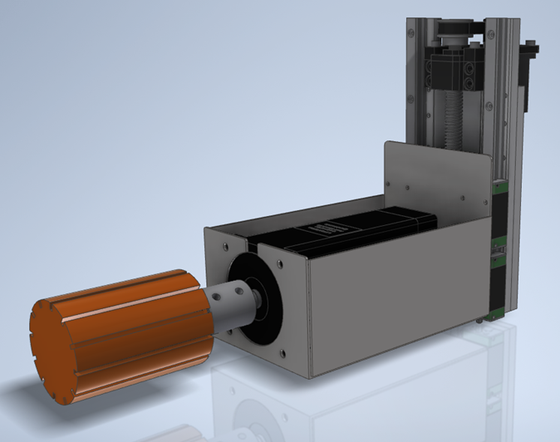
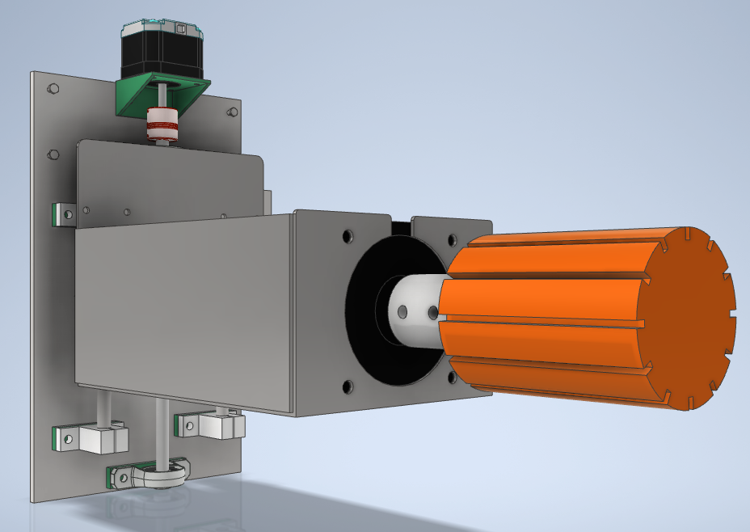
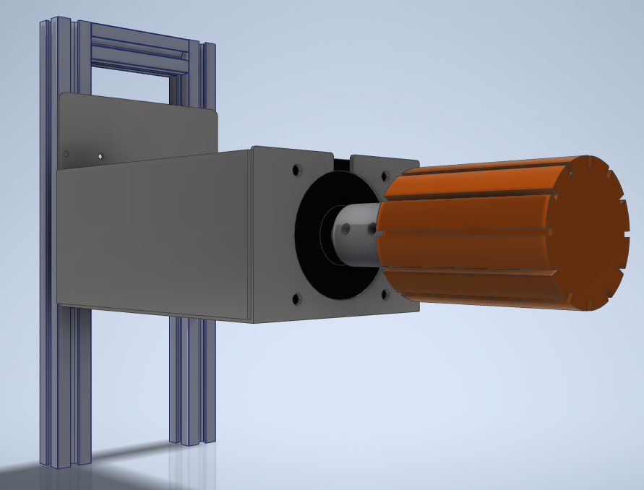
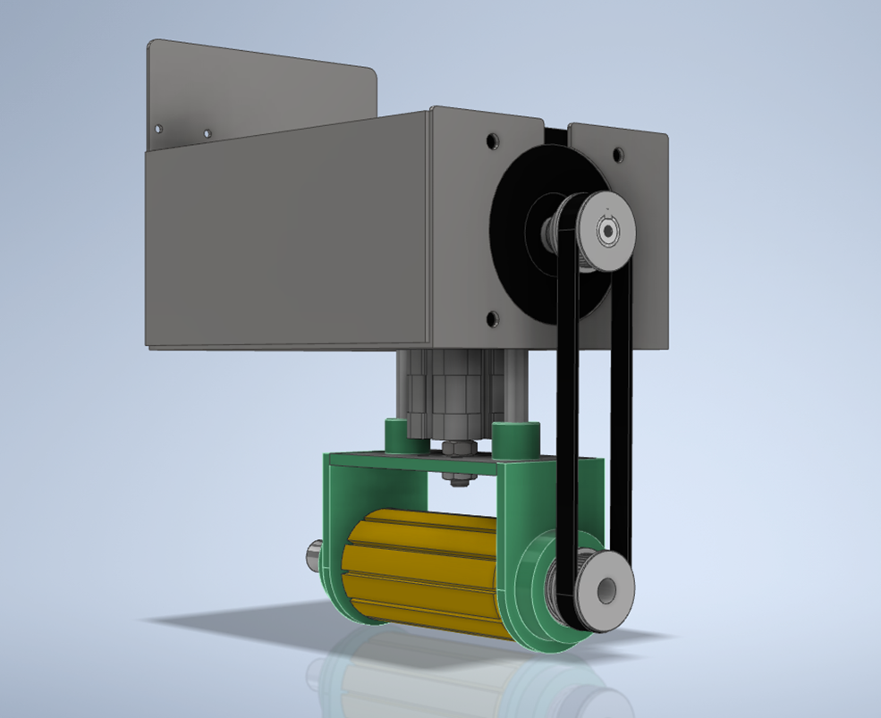
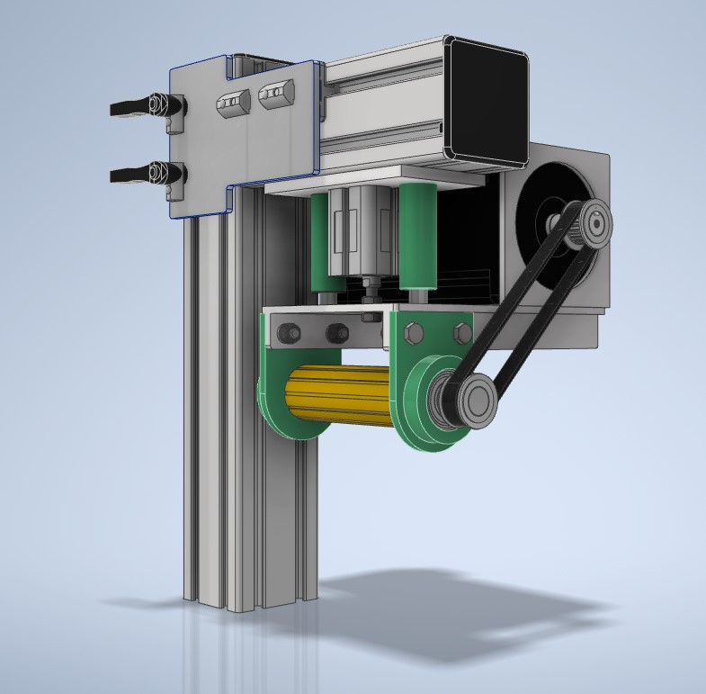
Evolução da parte mecânica do projeto
Modelo inicial
Revisão 1
Revisão 2
Revisão 3
Revisão 4
8

Slide 9
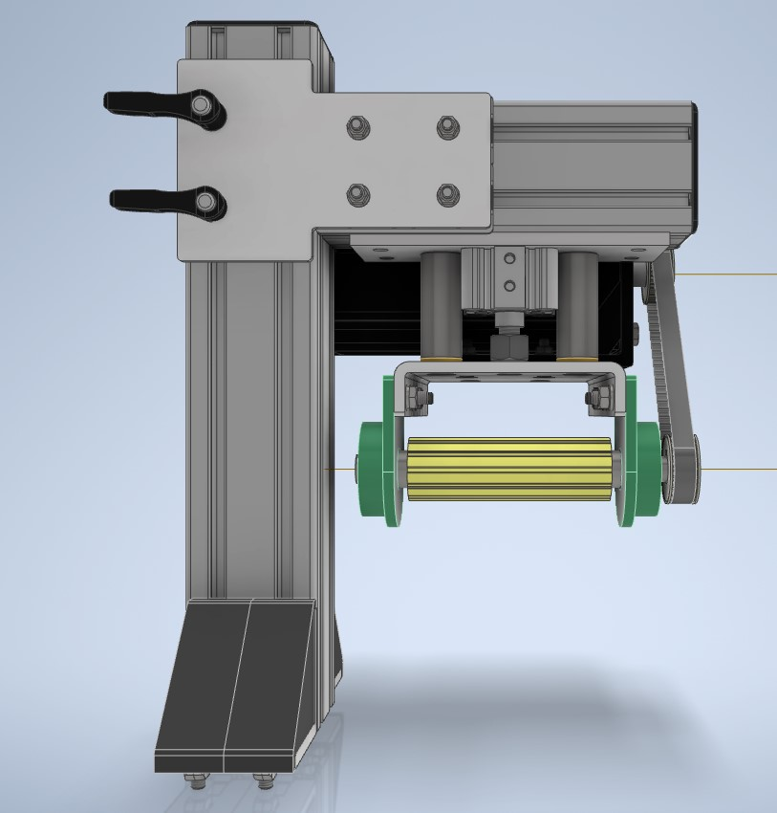
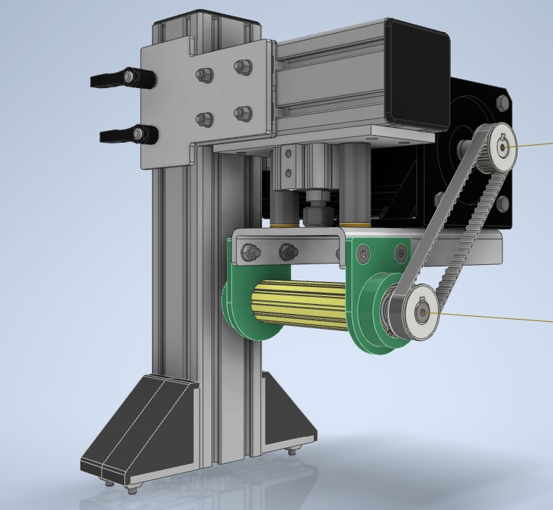
Modelo atual
9

Slide 10
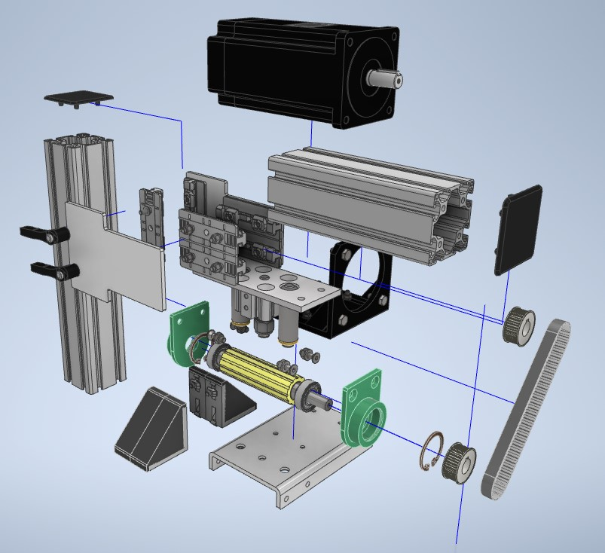
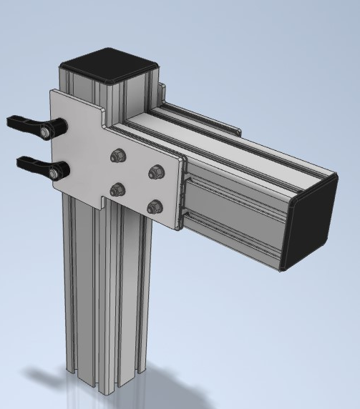
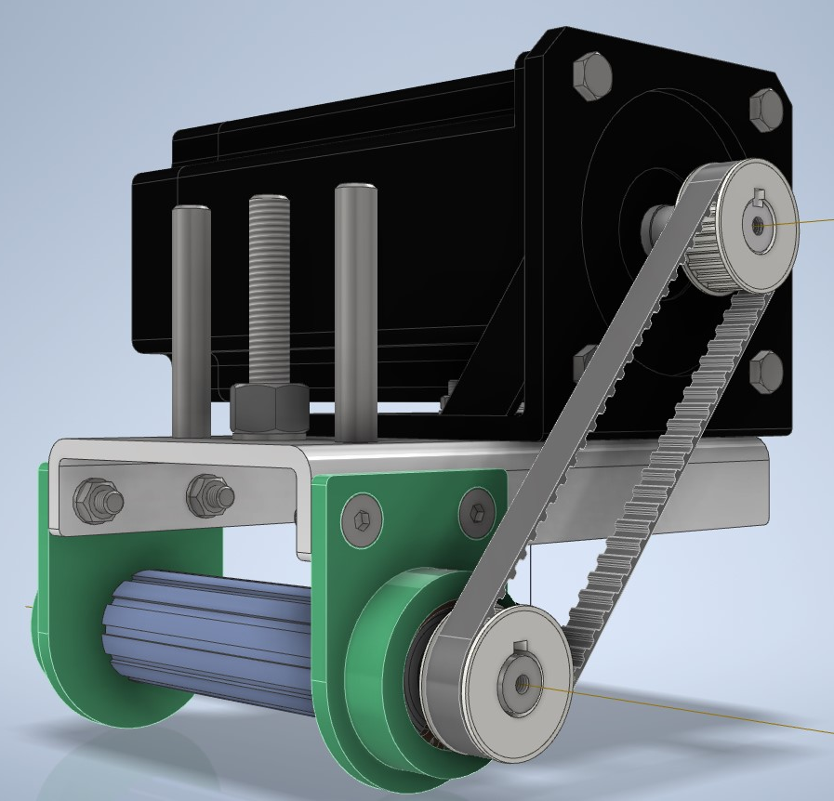
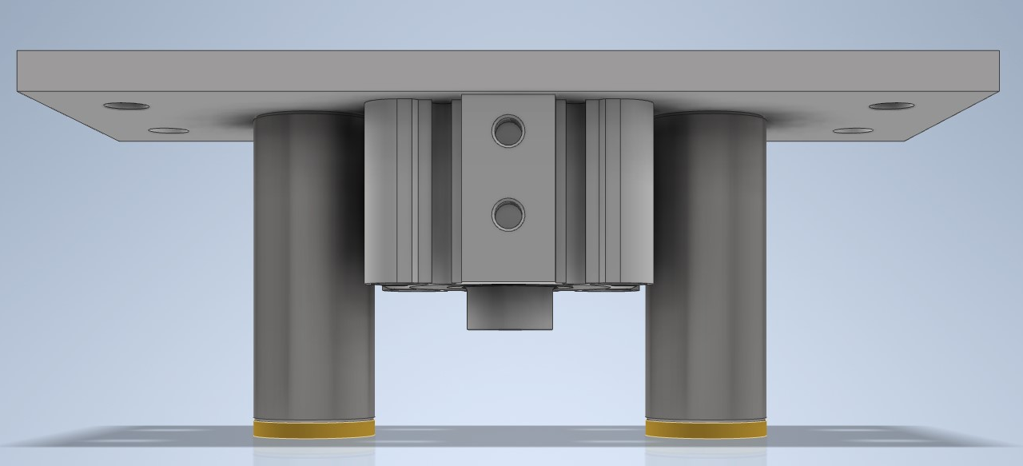
Vista explodida
Subconjuntos
10

Slide 11
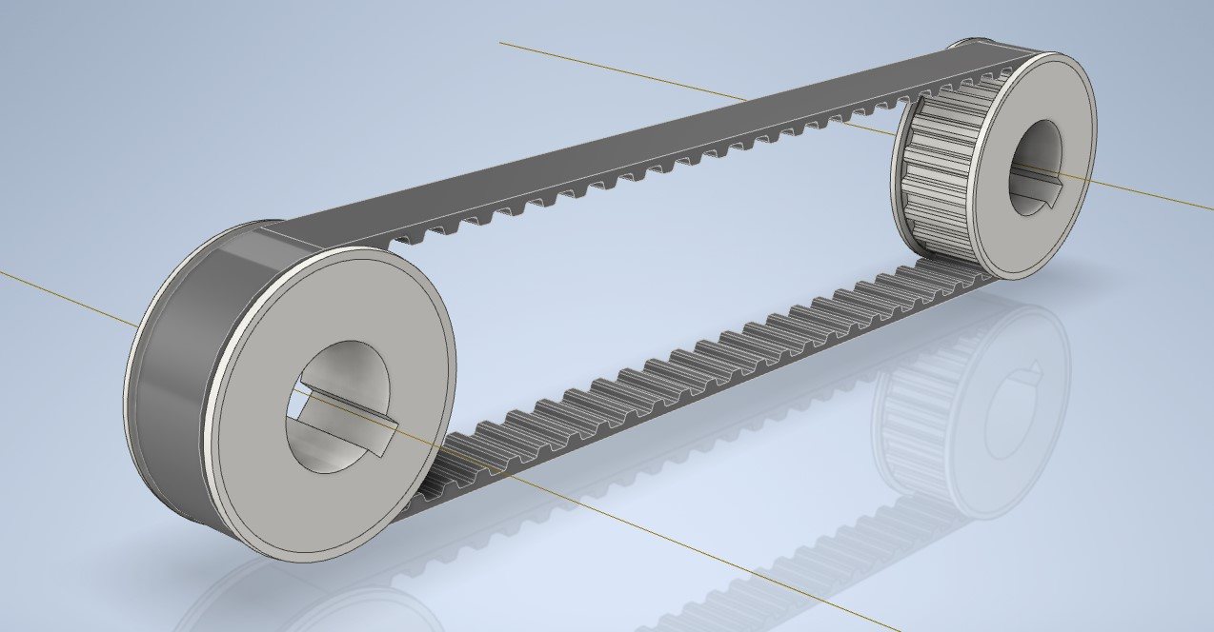
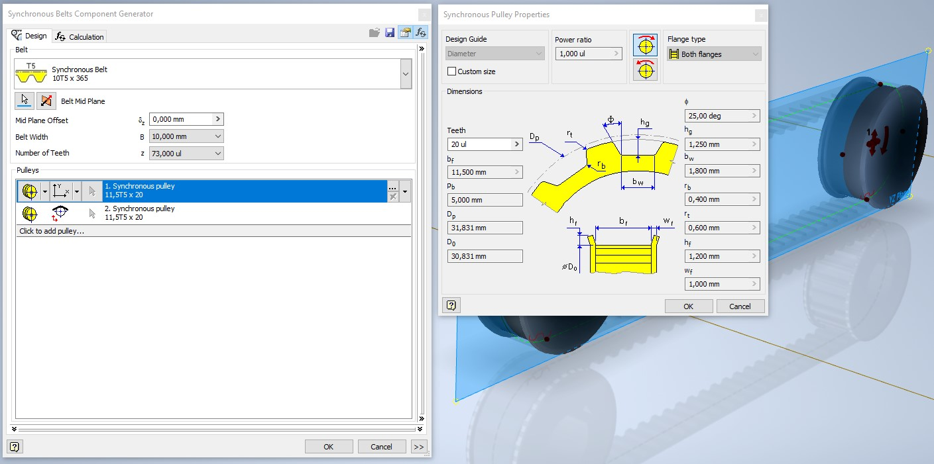
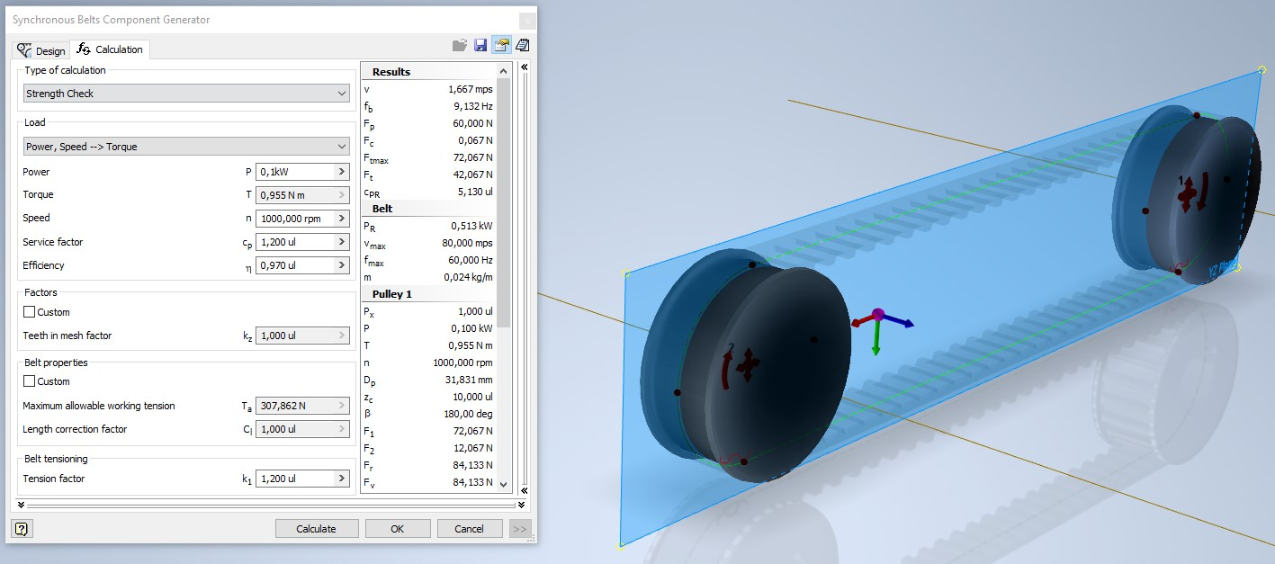
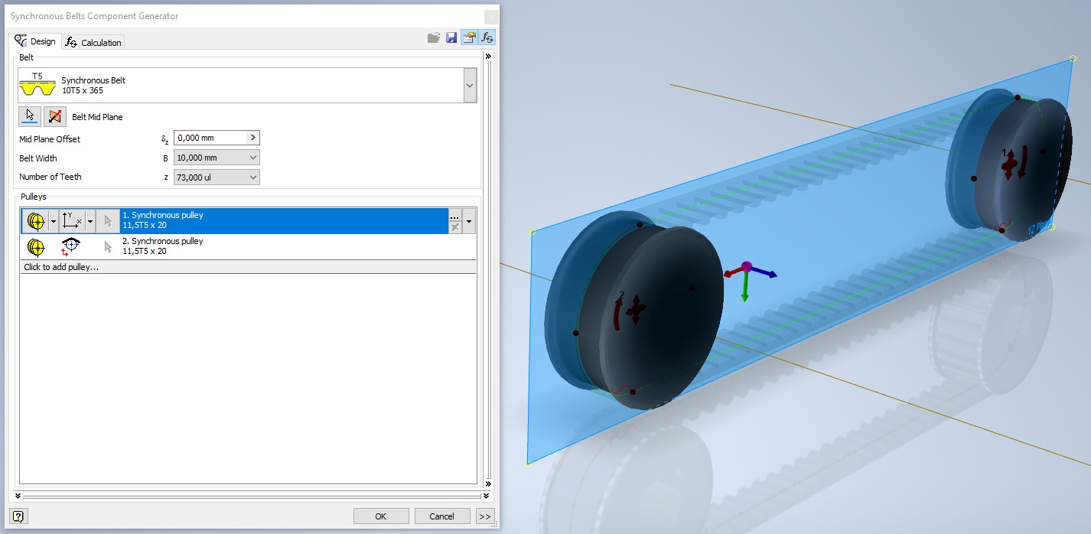
Transmissão por correias
11

Slide 12
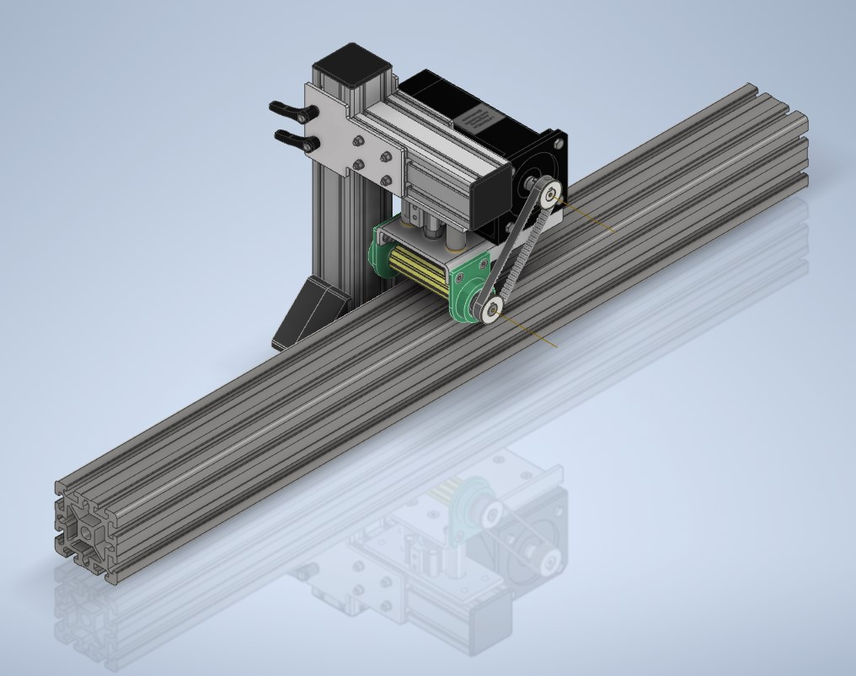
Posição de serviço
12

Slide 13
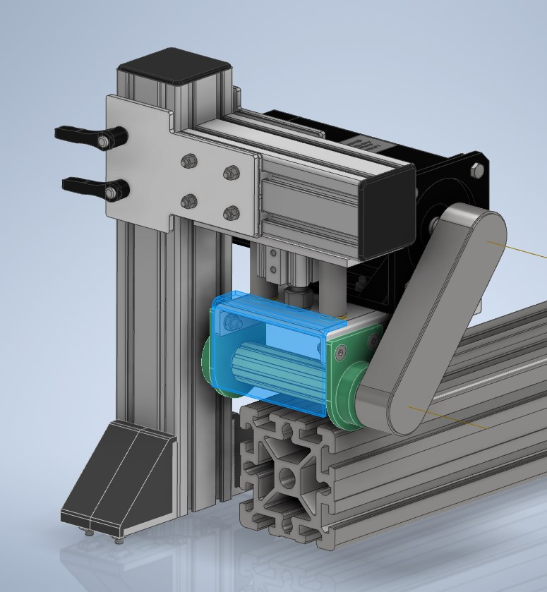
Elementos de Segurança
Proteção para a transmissão.
Proteção para a zona do rolo
de tração dos perfis.
13

Slide 14
02
Projeto elétrico
14

Slide 15
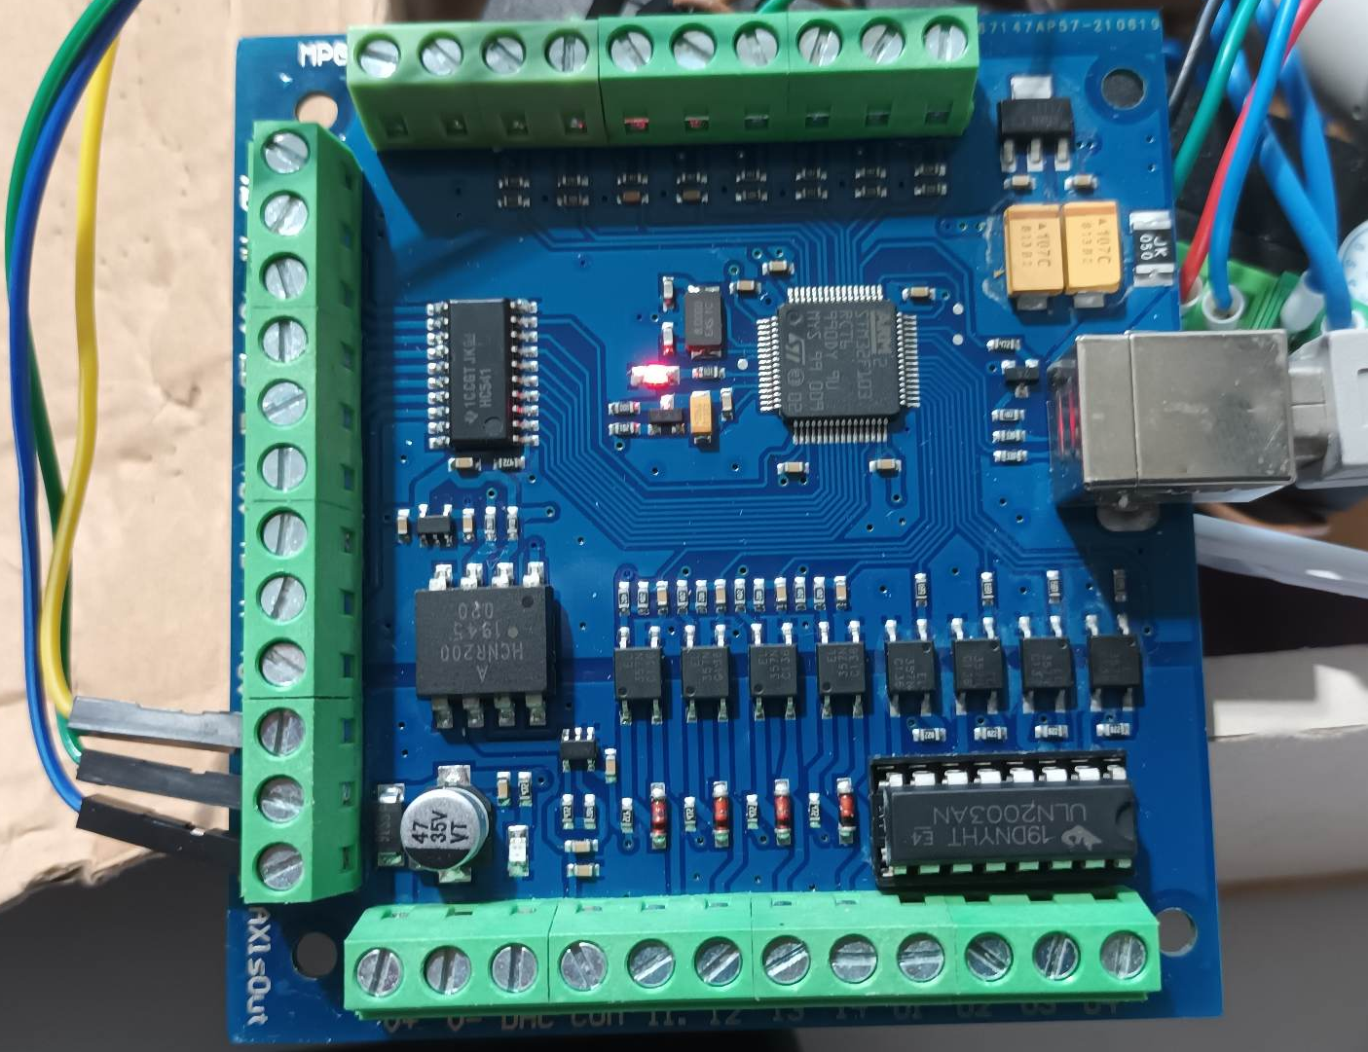
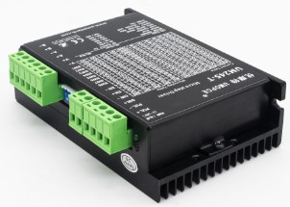
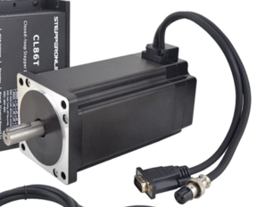
Esquema do projeto
PC
Mach3
Drive
Motor
Electroválvulas
15

Slide 16

Tabela de conteúdos
Distribuição de potência
Controlador Mach3
Esquema eixo x
Entradas
2xxx
2xxx
2xxx
Saídas
16

Slide 17
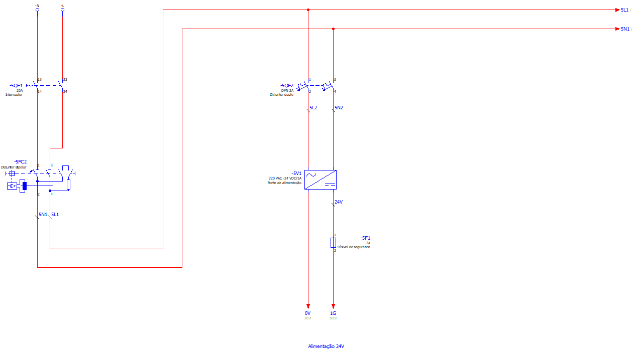
Distribuição de Potência
17

Slide 18
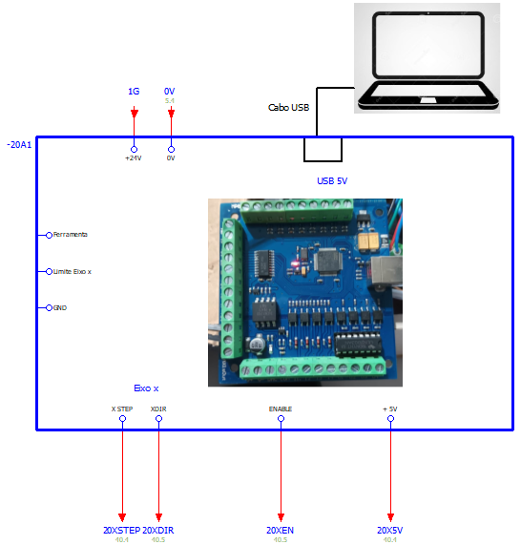
Controlador Mach3
18

Slide 19
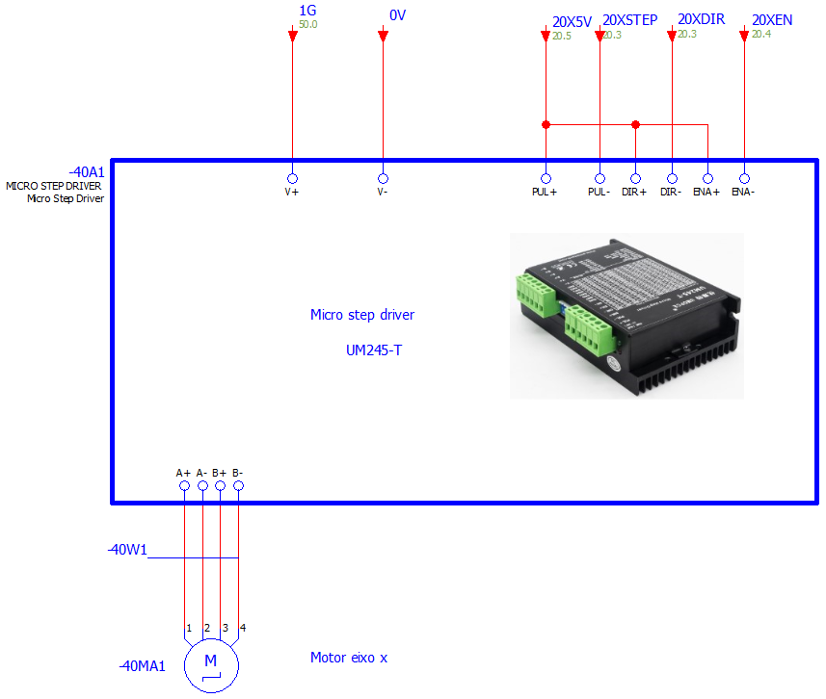
Esquema eixo x
19

Slide 20
03
Programação Visual Basic
20

Slide 21
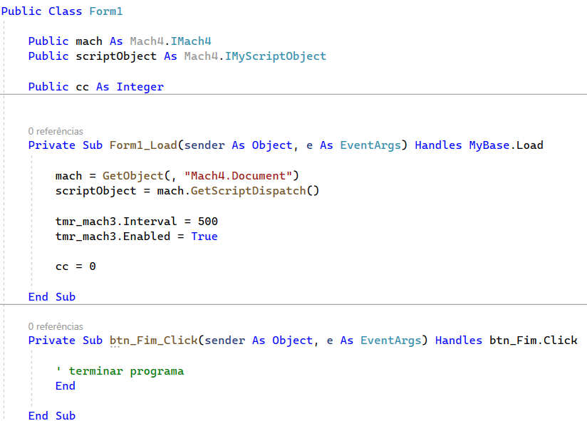
Programação – Visual Basic
Programação do contador
Programação do botão Stop
21

Slide 22
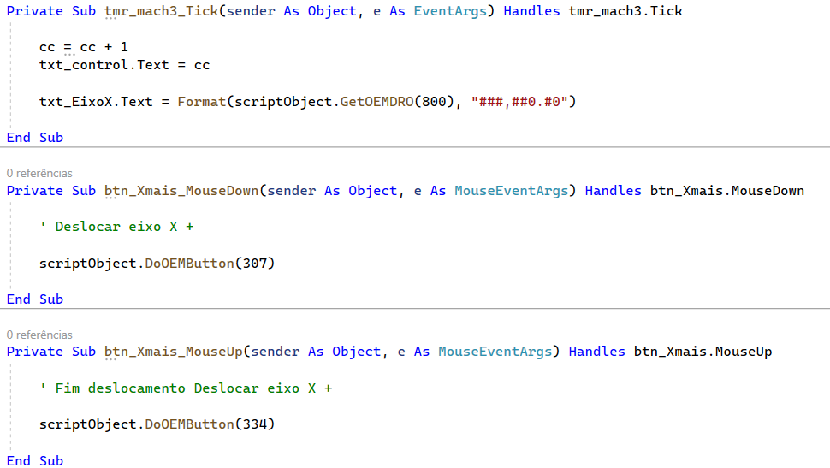
Eixo x – visor e botão de incremento
Mostrador do contador
Mostrador do eixo x
Programação do botão de incremento
22

Slide 23
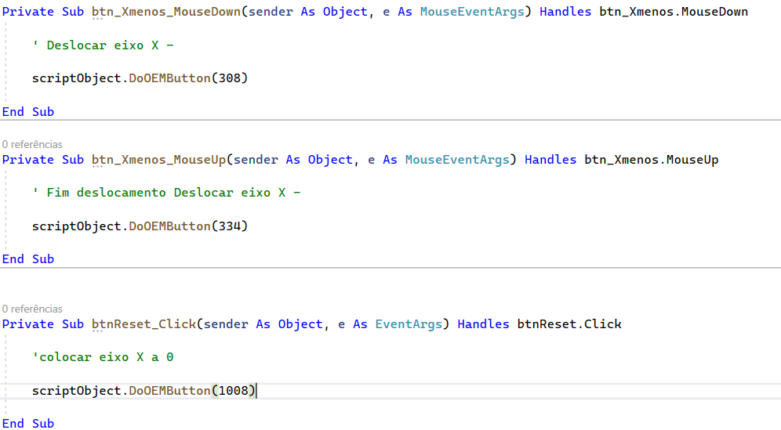
Eixo x –botão de decréscimo e de reset
Programação do botão de decréscimo
Programação do botão de reset
23

Slide 24
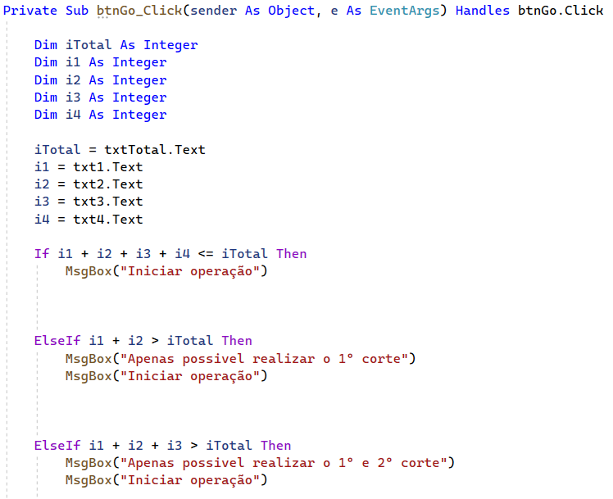
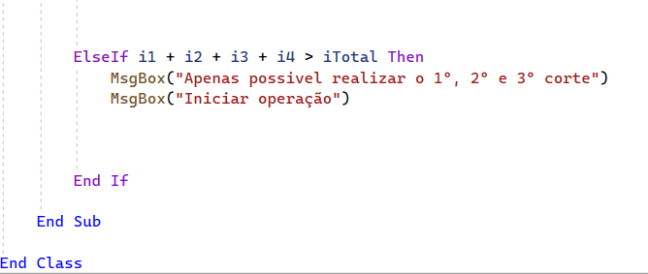
Medidas e mensagens de iniciação ou erro
24

Slide 25
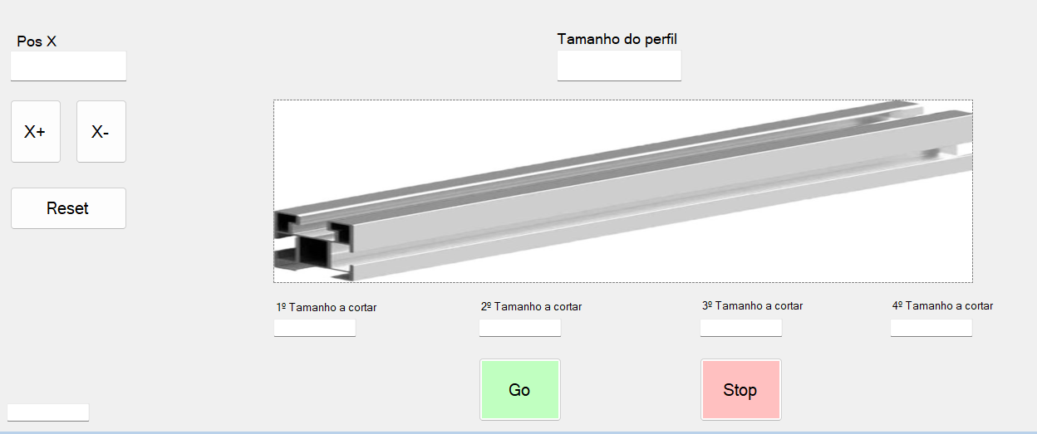
Display
25

Slide 26
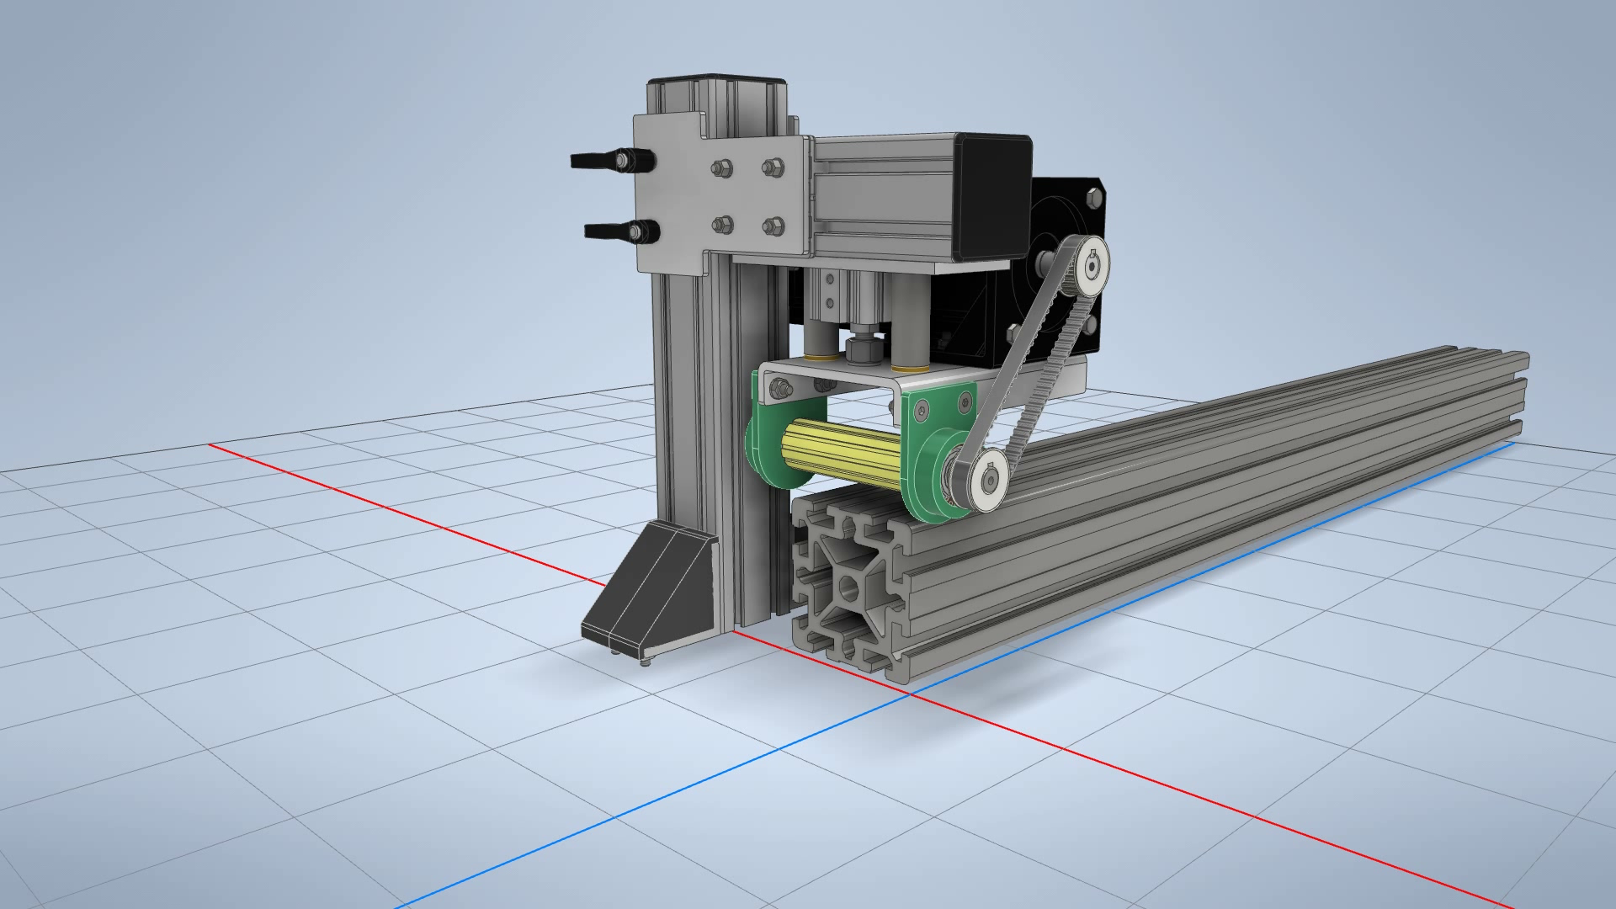
Simulação do sistema
26

Slide 27
Trabalhos a realizar
Realizar as proteções necessárias para garantir uma operação segura
Continuação da programação em Visual Basic
Acionamento das electroválvulas
Melhoramento do display
Estudo das alterações necessárias da máquina de corte existente
Experimentar o sistema final na máquina de corte de perfil
27

Slide 28
Bibliografia
Mach3
Visual Studio
EPLAN
Autodesk Inventor - Módulo Synchronous Belts Transmission:1
Autodesk Inventor - Módulo Dynamic simulation
Autodesk Inventor - Modelação
28

Slide 29
Obrigado pela atenção !
29

